Slide 1
淨零排放企業策略(1/3)
周志隆 助理教授
國立臺灣科技大學管理學院

Slide 2
大綱
企業面臨溫室氣體(碳管理)相關議題
企業淨零策略規劃
碳盤查標準GHG Protocol與ISO-14064-1
如何開始溫室氣體盤查

Slide 3
企業面臨溫室氣體(碳管理)相關議題
歐盟碳邊境調整機制(Carbon Border Adjustment Mechanism, CBAM)
進口8類產品須申報碳排放量
每年5月31前申報前一年度 CBAM相關資訊
台灣2050淨零排放目標入法
首波徵收碳費企業約287家
上市櫃公司永續發展路徑圖
按實收資本額及產業分階段推動揭露並查證溫室氣體範疇1&2
上下游供應鏈要求
台積電設備供應商在2030年前必須節能20%
蘋果供應商行為準則要求揭露溫室氣體範疇1&2

Slide 4
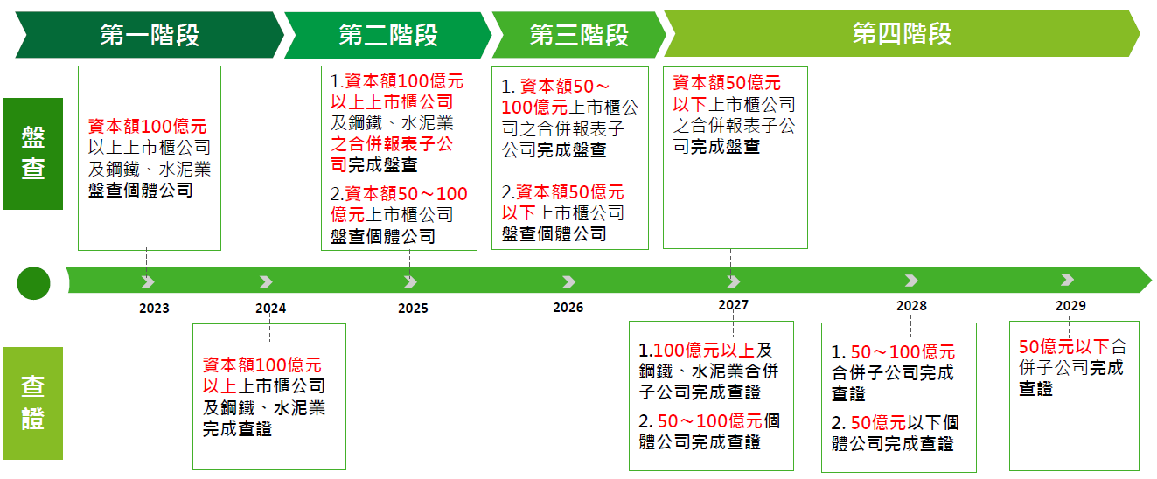
企業面臨溫室氣體(碳管理)相關議題 上市櫃公司永續發展路徑圖：訂定公司溫室氣體盤查資訊揭露時程

Slide 5
企業淨零策略規劃
導入碳盤查：了解企業自身碳排放量
溫室氣體盤查(ISO-14064) 、產品碳足跡盤查(ISO-14067)
取得第三方查證
訂定減量目標
確立減量標的與範疇 (SBTi)
盤點能源熱點及減量潛力 (ISO- 50001)
提升員工相關認知
執行減量策略
採購綠電
內部碳定價與管理
低碳供應鏈策略
更換節能設備
創新優化製程
達到碳中和／淨零排放
購買碳權或發展碳捕捉技術
確認減量成效

Slide 6
碳盤查標準GHG Protocol與ISO 14064-1
GHG Protocol
世界企業永續發展委員會(WBCSD)與世界資源研究所(WRI)共同發行的「 溫室氣體盤查議定書 」
2001 年正式公告，2004 年發行第 2 版
基於會計準則建立一套計算與報告企業溫室氣體排放量的方法
目的在於進行知識交流與整合期望，作為溫室氣體交易市場的核心工具
內容除原則性程序指引，並提供案例及產業別/設施別之電子化計算工具

Slide 7
碳盤查標準GHG Protocol與ISO 14064-1
ISO 14064-1
國際標準組織編撰與公告的「ISO 14064-1組織型溫室氣體盤查標準」
2018年發行14064-1:2018版本
ISO 14064-1為ISO 14064系列標準之一，提供溫室氣體盤查或計畫的量化、監督、報告及確證或查證之清晰度與一致性，以期有益於全球之組織、政府、計畫提案者及利害相關者使用
2018年版本除了ISO 14064-1本文條文以外，也提供附錄 A~H作為規範或參考資訊

Slide 8
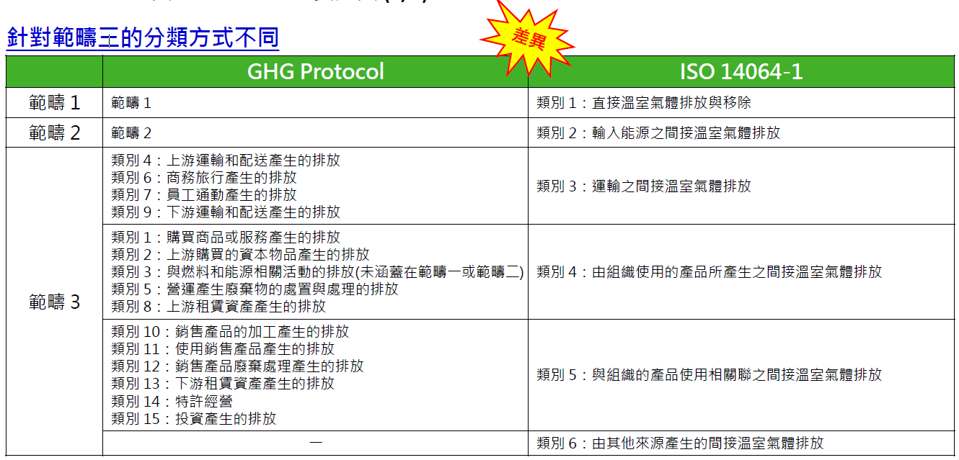
碳盤查標準GHG Protocol與ISO14064-1

Slide 9
如何開始溫室氣體盤查
依盤查目的決定適用的盤查規範與範疇
科學基礎減量目標倡議 (Science Based Target initiative, SBTi)
SBTi由碳揭露專案(CDP)、聯合國全球盟約(UN Global Compact)、世界資源研究所(World Resources Institute)及世界自然基金會(World Wildlife Fund) 共同提出，提供工具協助企業將其減碳目標與氣候科學結合，以強化企業減碳信心
金管會「上市櫃公司永續發展路徑圖」
歐盟碳邊境調整機制CBAM
供應鏈/客戶要求

Slide 10
如何開始溫室氣體盤查 ISO 14064-1溫室氣體盤查原則
相關性(Relevance)
選擇適合需求之溫室氣體源、匯、儲存庫、數據及方法
考量預期使用者滿足進行決策所需資訊
完整性(Completeness)
納入報告之邊界內所有相關的溫室氣體排放與移除
組織需考量所有涵蓋之營運單位、製程、活動與設施之排放源
排除部分須說明排除理由
一致性(Consistency)
使溫室氣體相關資訊具備參考價值
注意是否與基準年做法一致，且相同設施之前後期間均採行同一量化方法

Slide 11
如何開始溫室氣體盤查 ISO 14064-1溫室氣體盤查原則
準確性(Accuracy)
依據事實做決策，減少其偏差與不確定性
活動數據與排放係數，應為最能反應實際排放狀況，且經由定期校驗儀器量測而得，並確認校驗結果符合規範
透明度(Transparency)
使溫室氣體相關資訊能充分的被得知，以利預期使用者做出合理可信的決策
組織應取得所有與溫室氣體主張相關之佐證資訊如：相關假設、計算方法、文件變更、活動數、排放係數…等

Slide 12
如何開始溫室氣體盤查
成立推動組織
邊界設定
排放源鑑別
排放量計算
文件化報告
查證
資訊揭露
管理改善

Slide 13
參考文獻
ISO(2018)。ISO-14064：2018
環保署(2019)。溫室氣體排放係數管理表
勤業眾信聯合會計師事務所(2022)。企業因應碳盤查之營運規劃
資誠聯合會計師事務所(2022)。碳足跡管理與淨零時代競爭力

